Slide 1

第四章 功率放大电路
教学内容
§4.1 功率放大电路的主要特点
§4.2 互补对称式功率放大电路
§4.3 采用复合管的互补对称式放大电路
§4.4 集成功率放大器

Slide 2


§4.1 功率放大电路的主要特点
一、功率放大器的作用
用作放大电路的输出级，以驱动执行机构。如使扬声器发声、继电器动作、 仪表指针偏转等 。
执行机构
信号提取
电压放大
功率放大
扩音系统

Slide 3
§4.1 功率放大电路的主要特点
二、与电压放大电路的比较
1.电压放大电路：
任务：使负载上获得尽可能大的不失真的电压信号。
三极管工作状态：小信号
分析方法： 微变等效电路
2.功率放大电路：
任务：在允许的失真限度内尽可能地向负载提供足够大的功率。
三极管工作状态：大信号
分析方法： 图解法

Slide 4
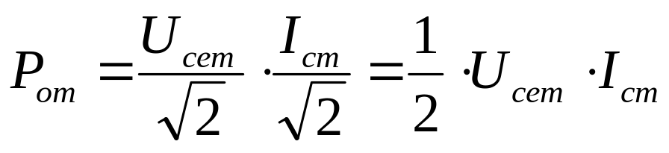
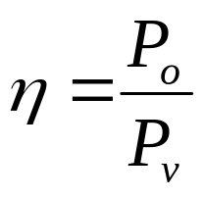
§4.1 功率放大电路的主要特点
三、对功率放大电路的要求
集电极正弦电
流的最大幅值
1.输出功率要尽可能大
集电极正弦电
压的最大幅值
放大电路输出功率
2.工作效率高
直流电源提供的功率
效率低，既浪费能源不经济，又会使功放管的结温
明显升高，以至损坏管子。
3.非线性失真要小。

Slide 5
§4.1 功率放大电路的主要特点
如何解决效率低的问题？
办法：降低Q点。
缺点：但又会引起截止失真。
既降低Q点又不会引起截止失真的办法：
采用推挽输出电路，或互补对称射极
输出器。

Slide 6
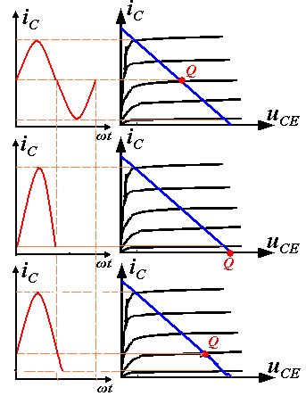



§4.1 功率放大电路的主要特点
四、功率放大电路的分类
1.按功放管工作状态不同分为：甲类、乙类、甲乙类、丙类。
甲类：导通角 ;在正弦交流信号的一个周期内，三极管均导通，效率低，仅为25﹪。
乙类：导通角 ；三极管在半个周期内导通。
甲乙类：导通角

Slide 7
§4.1 功率放大电路的主要特点
四、功率放大电路的分类
乙类和甲乙类都减小了静态功耗，提高了效率，
但都出现了严重的波形失真，因此采用互补对称
功率放大电路。
变压器耦合功率放大电路
阻容耦合功率放大电路
直接耦合功率放大电路
2.按耦合方式不同分

Slide 8
§4.2 互补对称功率放大电路
互补对称：电路中采用NPN、 PNP两支晶体管，其
特性一致。利用NPN、PNP管轮流导通，交替工作，
在负载R_{L}上得到一个完整的被放大的交流信号。
类型：
互补对称功放的类型
无输出变压器形式
（ OTL电路）
无输出电容形式
（ OCL电路）
OTL: Output TransformerLess
OCL: Output CapacitorLess

Slide 9
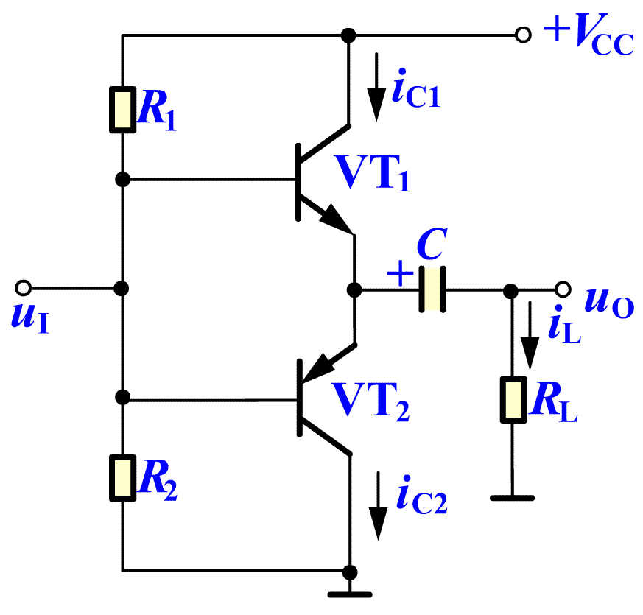

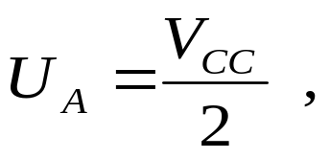
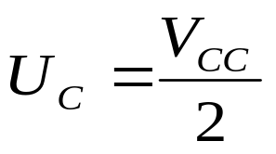
§4.2.1 OTL乙类互补对称电路
一、特点
1. 单电源供电;
2. 输出加有大电容。
A
二、静态分析
静态时，电源通过T₁向C充电，调整参数使得三极管发射极电位：
C的作用：隔直通交；储存电能，代替一个电源。
则

Slide 10
§4.2.1 OTL乙类互补对称电路
三、动态分析
u_{i}
u_{i}>0,T₁导通T₂截止，i_{L}=i_{C1},R_{L}上得到上正下负的电压；
t
死区电压
i_{C1}
t
u_{i}<0,T₁截止T₂导通，C两端的电压为T₂、R_{L}提供电源, i_{L}=i_{C2},R_{L}上得到上负下正的电压。
i_{C2}
t
i_{L}
t
交越失真

Slide 11
§4.2.1 OTL乙类互补对称电路
i_{C1}
A
I_{cm1}
Vcc/2
Q
u_{CE1}
－u_{CE2}
U_{cem1}
U_{CES}
I_{cm2}
B
i_{C2}

Slide 12
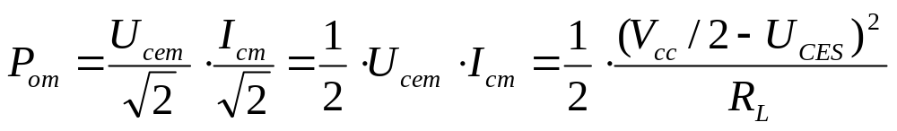
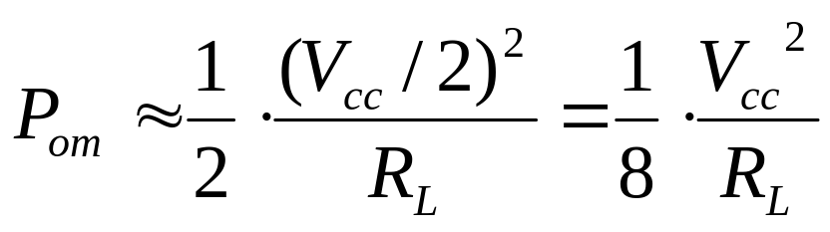
§4.2.1 OTL乙类互补对称电路
设三极管T₁、T₂特性曲线对称，则I_{cm1}=I_{cm2}=I_{cm}, U_{cem1}=|U_{cem2}|=U_{cem},则
集电极最大输出电压为 U_{cem}=Vcc/2－U_{CES}
集电极最大输出电流为 I_{cm}=（Vcc/2－U_{CES})/R_{L}
最大输出功率：
忽略U_{CES} 则

Slide 13
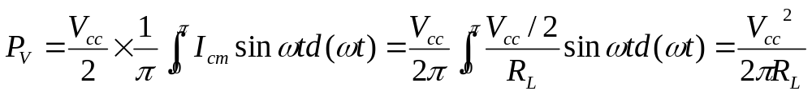
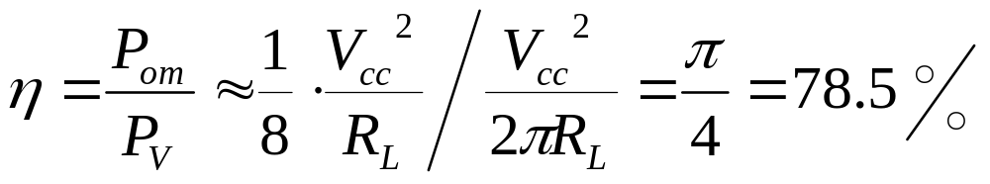
§4.2.1 OTL乙类互补对称电路
直流电源Vcc提供的功率：
效率：
每个三极管的最大功耗：P_{Tm}=0.2P_{om}

Slide 14
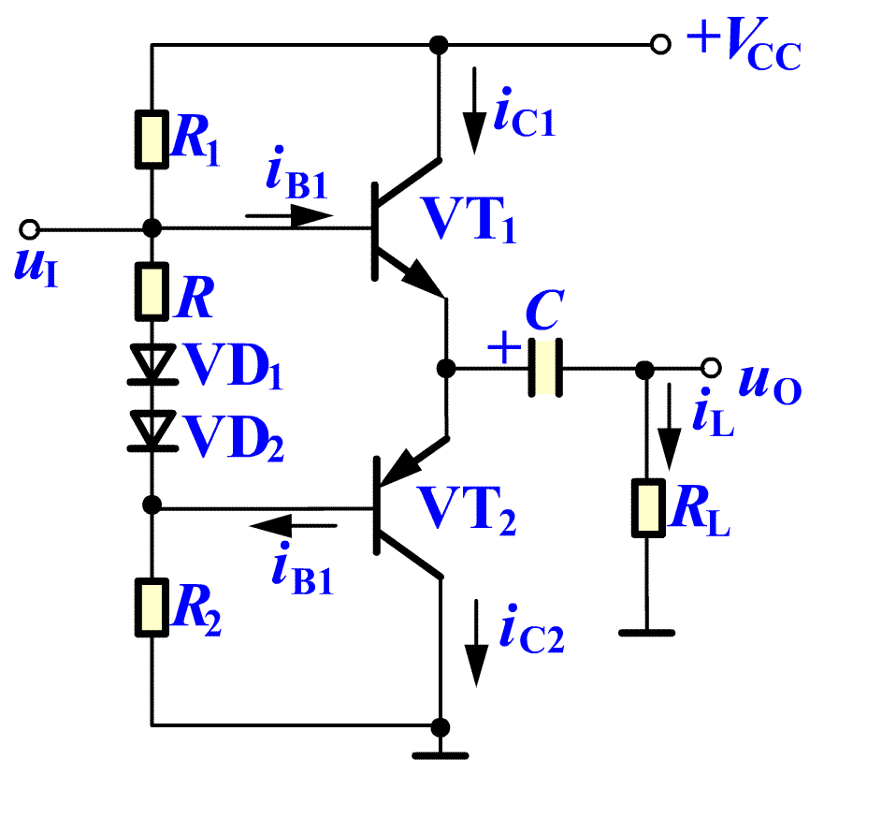
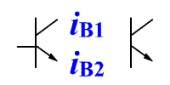
§4.2.1 OTL乙类互补对称电路
四、OTL 甲乙类互补对称电路
u_{I}
OTL 乙类互补对称
电路的主要优点是
效率高；其缺点是
会出现交越失真，
可采用甲乙类互补
对称电路。
O
t
i_{C1}
O
i_{C2}
t
O
R、VD₁、VD₂ 为两管提供一小的静态偏置电压，使得在输入信号等于零时，管子微导通，以克服交越失真。
u_{O}
t
O
t

Slide 15
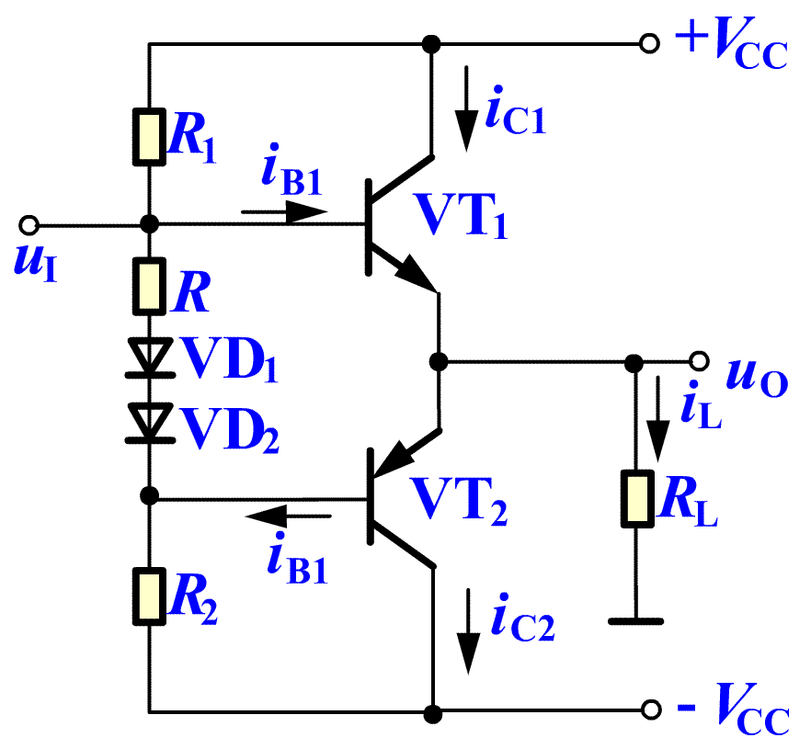
§4.2.2 OCL甲乙类互补对称电路
一、特点
1. 双电源供电;
2. 输出端不加隔直电容。
二、静态分析
静态时，u_{i} = 0V
→ T₁、T₂均微弱导通
→ u_{o} = 0V
U_{CE1}=+V_{cc}, U_{CE2}=－V_{cc}

Slide 16
§4.2.2 OCL甲乙类互补对称电路
三、动态分析
u_{I}
u_{i}>0,T₁导通T₂截止，i_{L}=i_{C1},R_{L}上得到上正下负的电压；
O
t
i_{C1}
O
i_{C2}
t
O
u_{O}
t
u_{i}<0,T₁截止T₂导通，i_{L}=i_{C2},R_{L}上得到上负下正的电压。
O
t

Slide 17
§4.2.2 OCL甲乙类互补对称电路
i_{C1}
A
I_{cm1}
Vcc
Q
u_{CE1}
－u_{CE2}
U_{cem1}
U_{CES}
I_{cm2}
B
i_{C2}

Slide 18
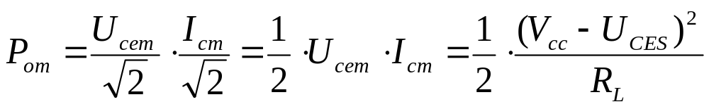
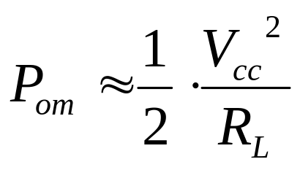
§4.2.2 OCL甲乙类互补对称电路
设三极管T₁、T₂特性曲线对称，则I_{cm1}=I_{cm2}=I_{cm}, U_{cem1}=|U_{cem2}|=U_{cem},则
集电极最大输出电压为 U_{cem}=Vcc－U_{CES}
集电极最大输出电流为 I_{cem}=（Vcc－U_{CES})/R_{L}
最大输出功率：
忽略U_{CES} 则

Slide 19
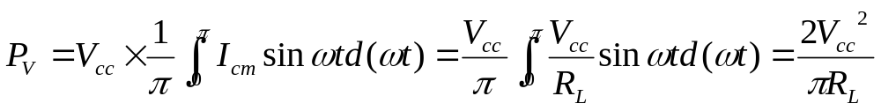
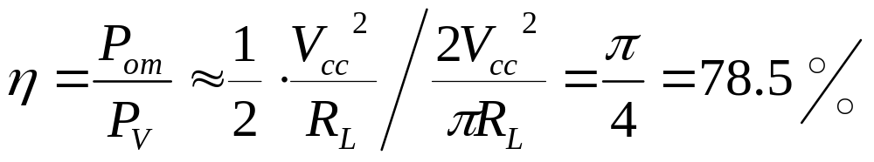
§4.2.2 OCL甲乙类互补对称电路
直流电源Vcc提供的功率：
效率：
每个三极管的最大功耗：P_{Tm}=0.2P_{om}

Slide 20
§4.2.2 OCL甲乙类互补对称电路
OCL电路的优缺点：
优点：电路省掉大电容，改善了低频响应，又有利于实现集成化。
缺点：三极管发射极直接连到负载电阻上，若静态工作点失调或电路内元器件损坏，将造成一个较大的电流长时间流过负载，造成电路损坏。实际使用的电路中常常在负载回路接入熔断丝作为保护措施。

Slide 21
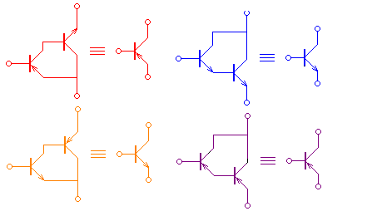
§4.3 采用复合管的互补对称式放大电路
电路中增加复合管
目的：扩大电流的驱动能力。
一、复合管有四种形式：
i
c1
i
i
C
b
i
β ≈ β₁ β₂
C2
i
b2
i
r_{be} ≈ r_{be1} +(1+β₁) r_{be2}
e
晶体管的类型由复合管中的第一支管子决定。

Slide 22
§4.4 集成功率放大器
特点：工作可靠、使用方便。只需在器件外部适当连线，即可向负载提供一定的功率。
集成功放LM386：
生产厂家：美国半导体器件公司
电路形式：OTL
输出功率：8Ω负载上可得到0.33W功率
电源电压：6V

Slide 23
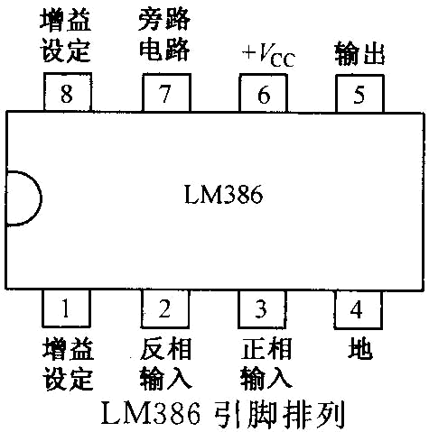
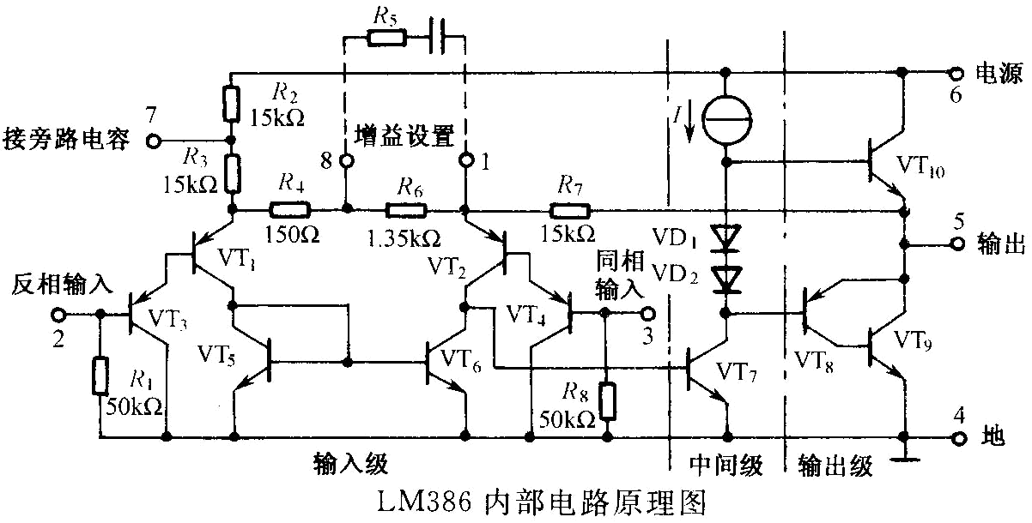
§4.4 集成功率放大器
LM386的外形
和引脚的排列

Slide 24
§4.4 集成功率放大器
集成功放 LM384 外部电路典型接法：
输入信号
V_{cc}
10μ
u_{i}
输出耦合大电容
+
6
3
1
500μ
8
5
2
-
7
0.05μ
4
调节音量
C_{B}
8Ω
10Ω
外接旁路电容
低通滤波,去除高频噪声

Slide 25
第四章 功率放大电路
结 束

